Slide 1
Linea strategica di proposizione
Cittadino
Imprenditore
Disintermediazione
Servizi erogati tramite interfacce di facile fruizione
Mobile first
Design coerente alle linee governative
Identità digitale
Strumento di
accesso ai servizi
(oltre alle CNS)
Percorso
Contributo fattivo alla cittadinanza digitale per la creazione dell’ecosistema digitale del Paese
0

Slide 2
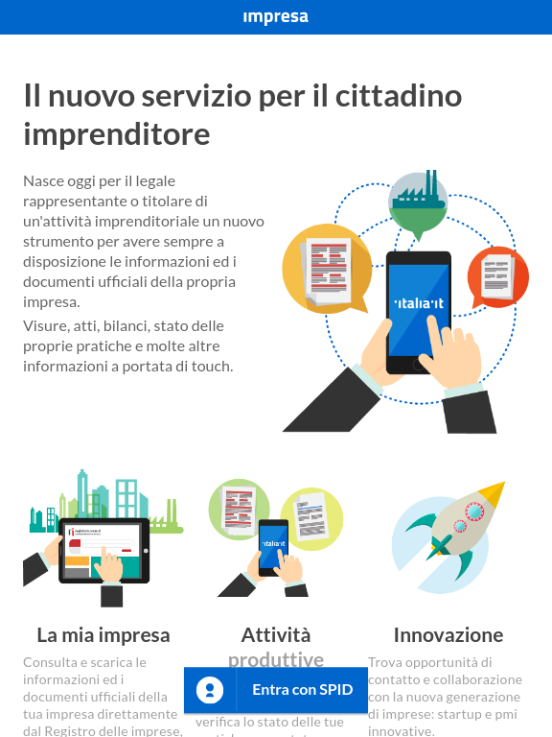
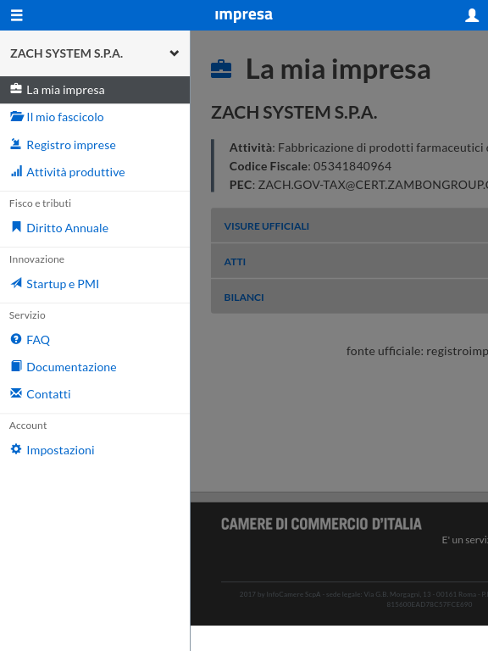
Accesso con SPID o CNS alle aree informative

Slide 3
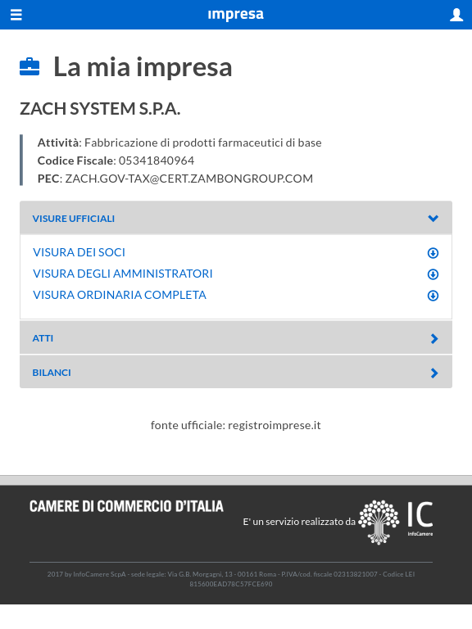
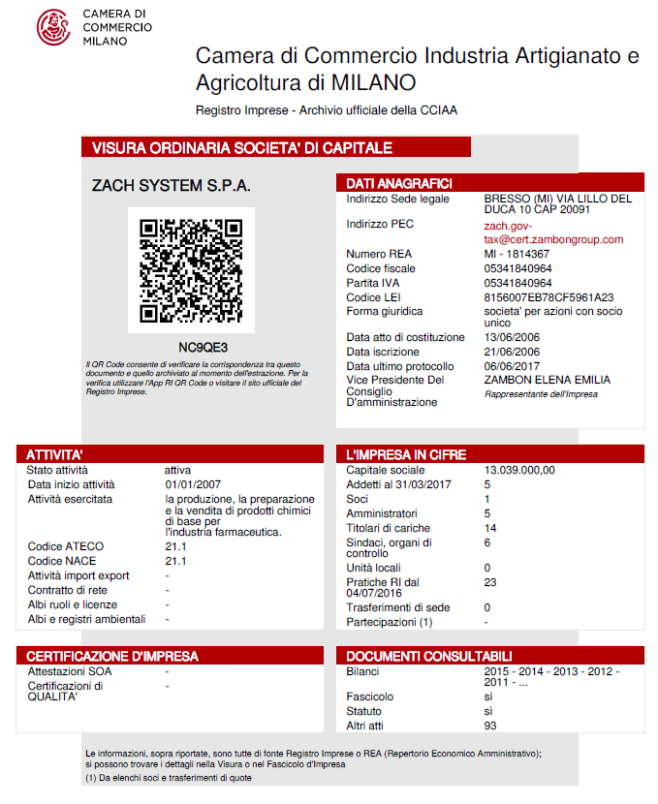
La mia impresa : visure, atti, bilanci

Slide 4
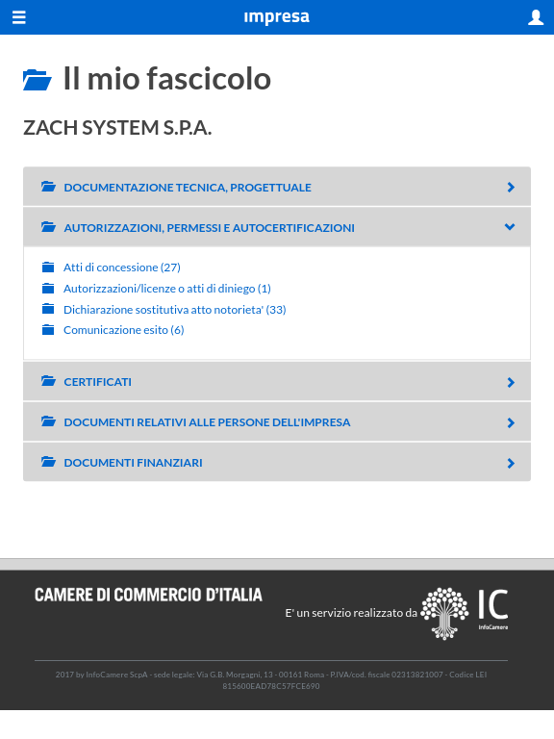
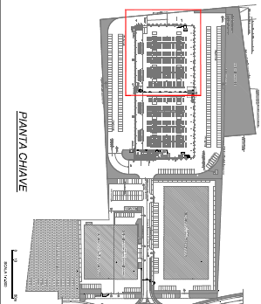
Il mio fascicolo informatico

Slide 5
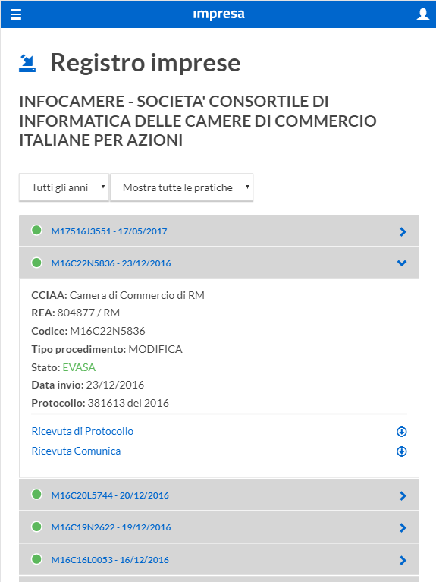
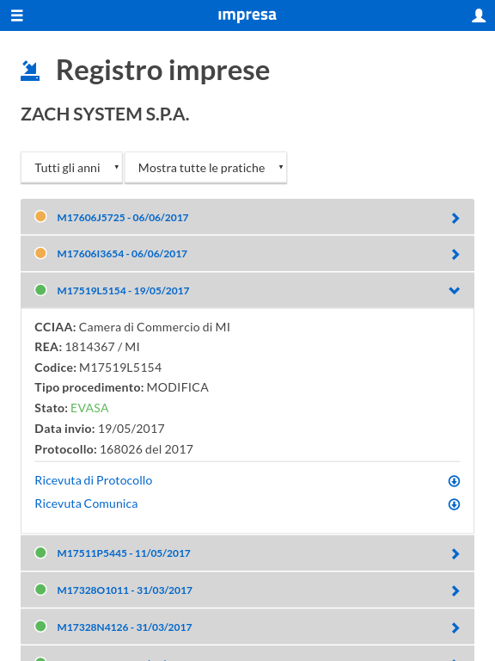
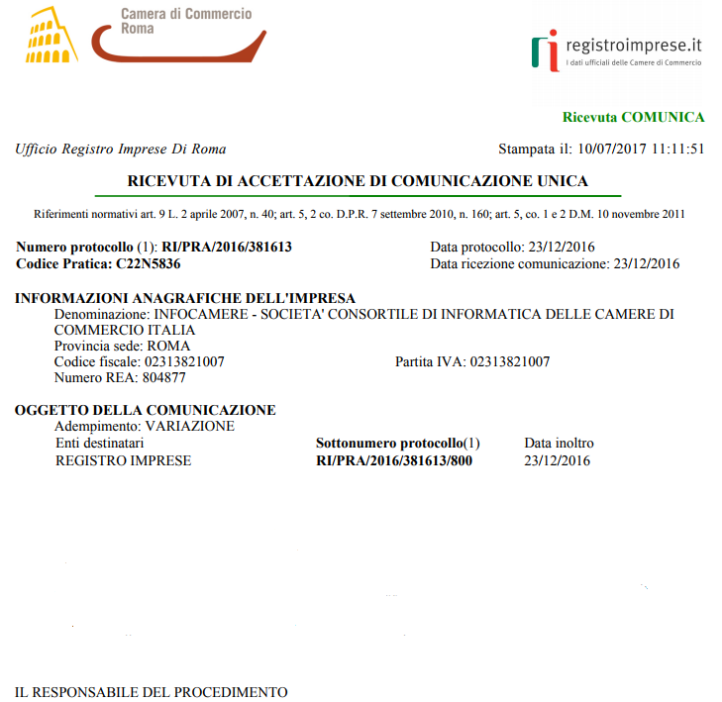
Le mie pratiche nel Registro Imprese

Slide 6
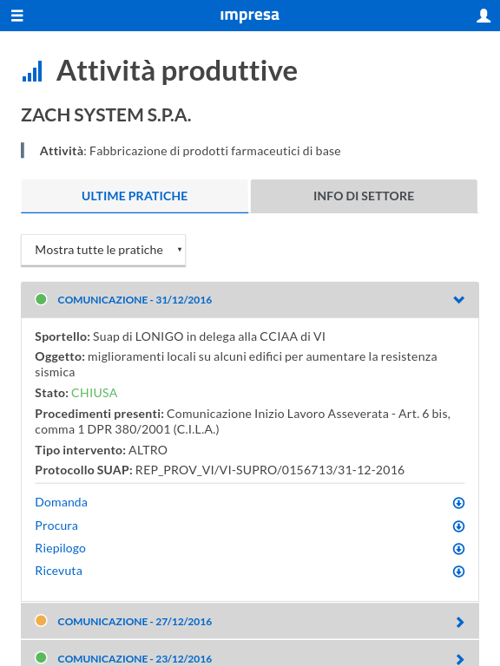
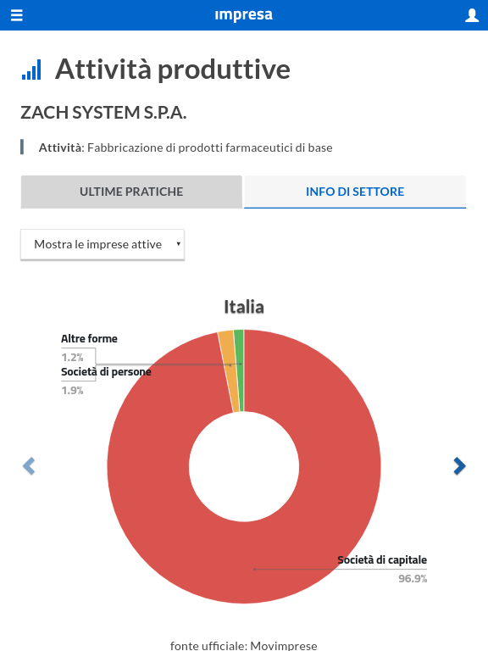
Attività produttive : pratiche SUAP ed il mio settore

Slide 7
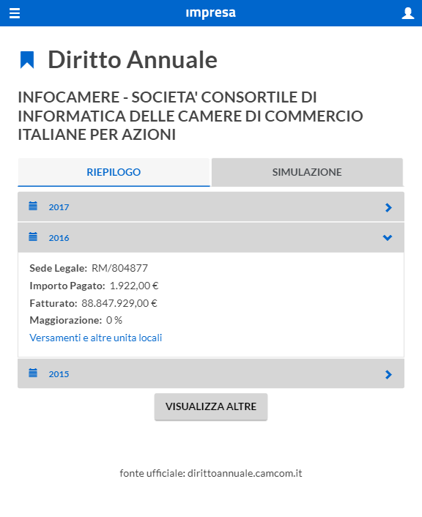
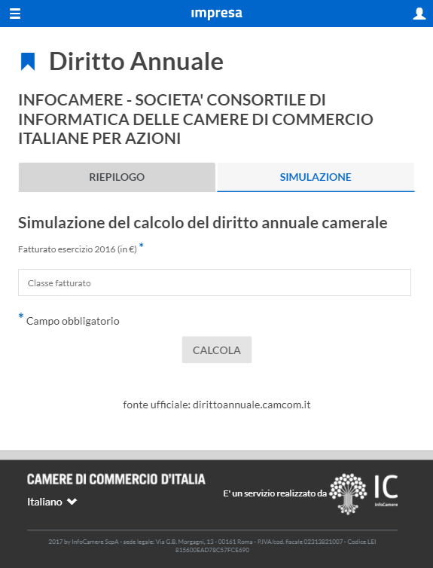
I pagamenti del Diritto Annuale alla mia CCIAA

Slide 8
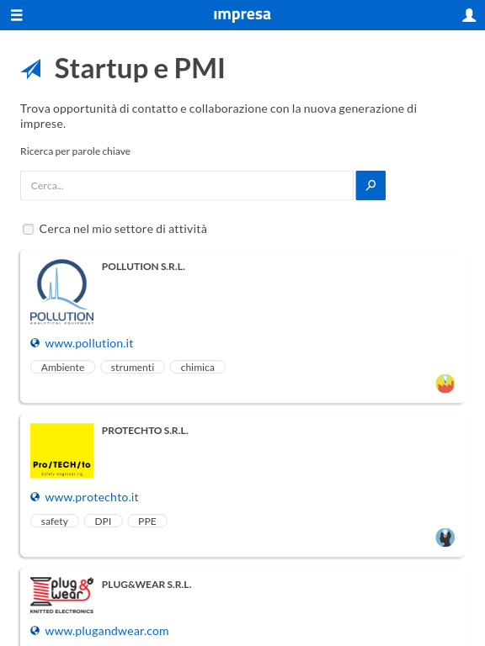
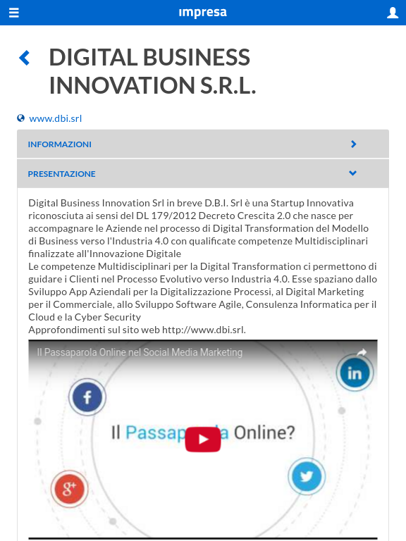
Cerco collaborazione con startup e PMI innovative

